Slide 1
Динамика и устойчивость сооружений
Установочная лекция

Slide 2
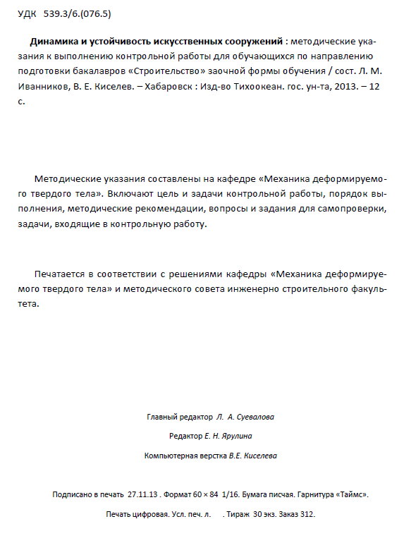
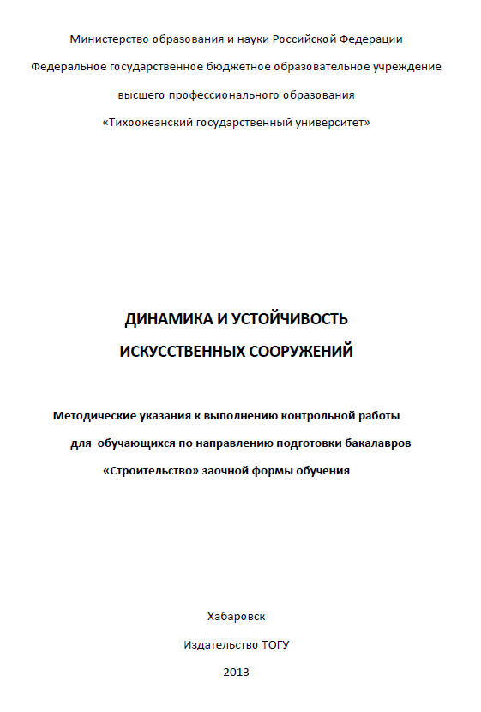
Методические указания

Slide 3
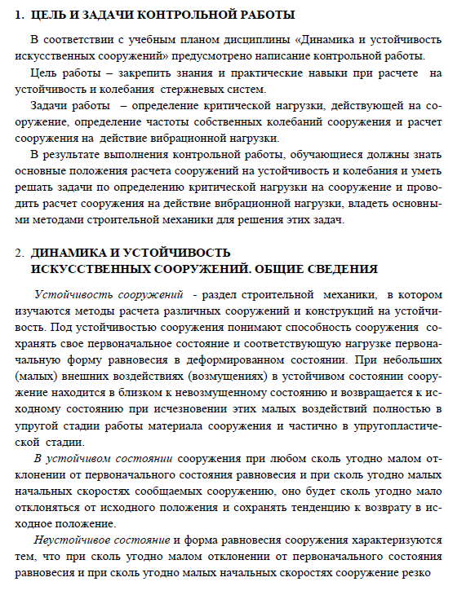
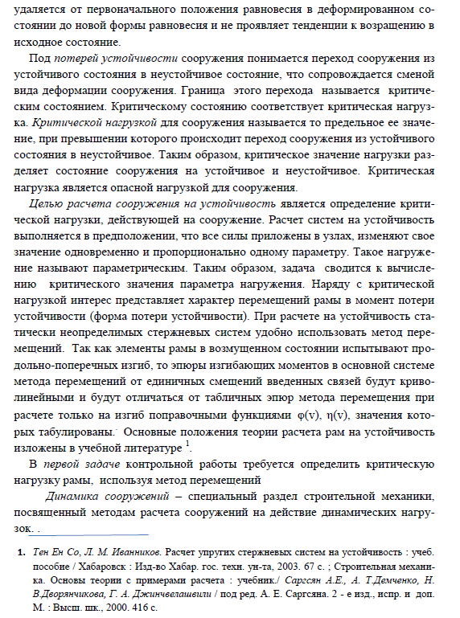

Slide 4
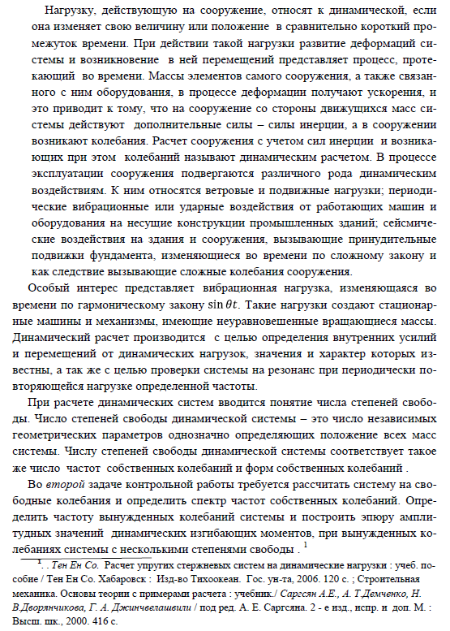
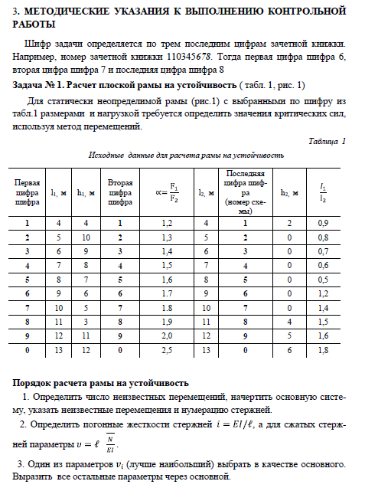
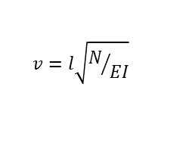
$$v=l\sqrt{N/{EI}}$$

Slide 5
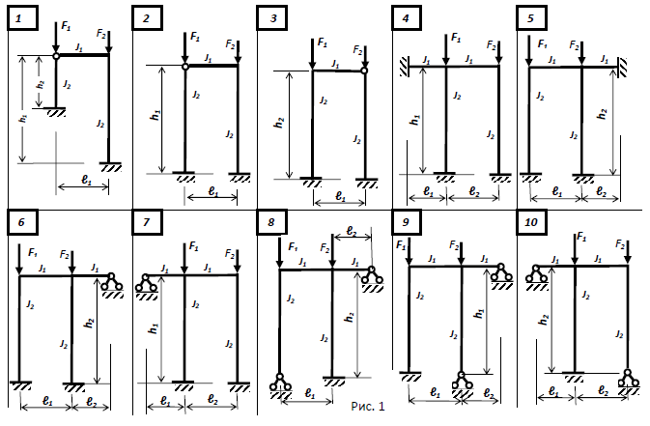

Slide 6
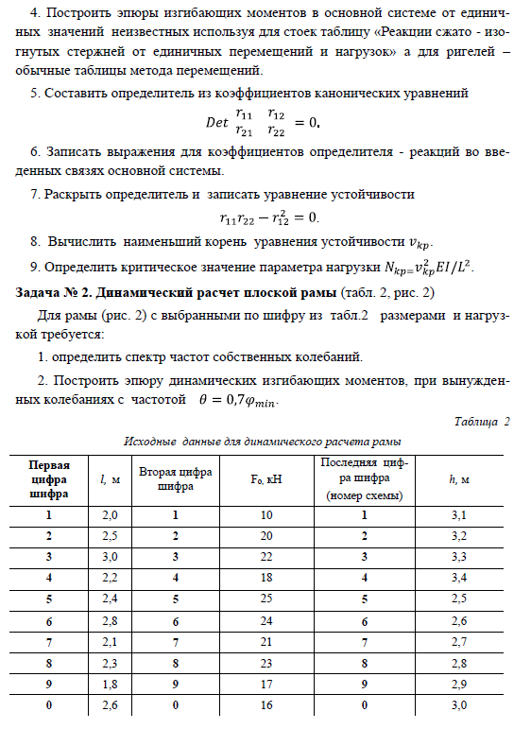
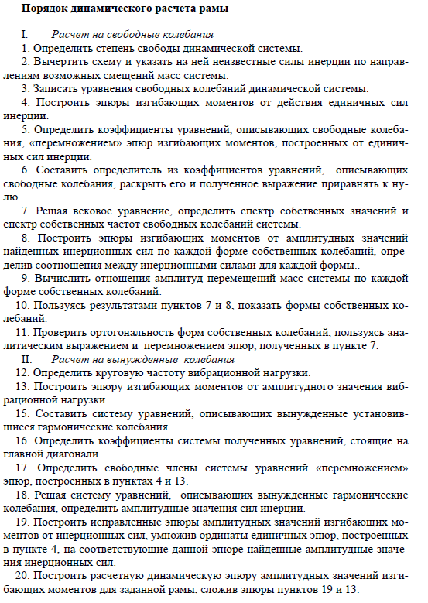

Slide 7
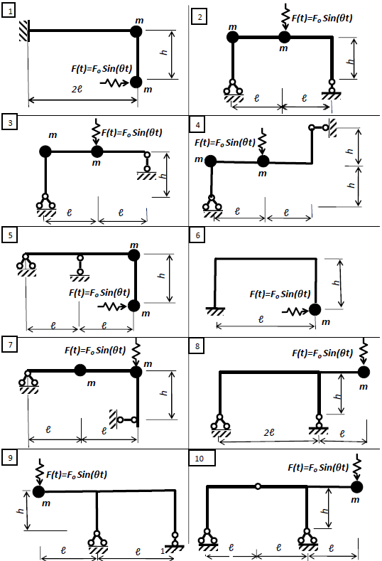
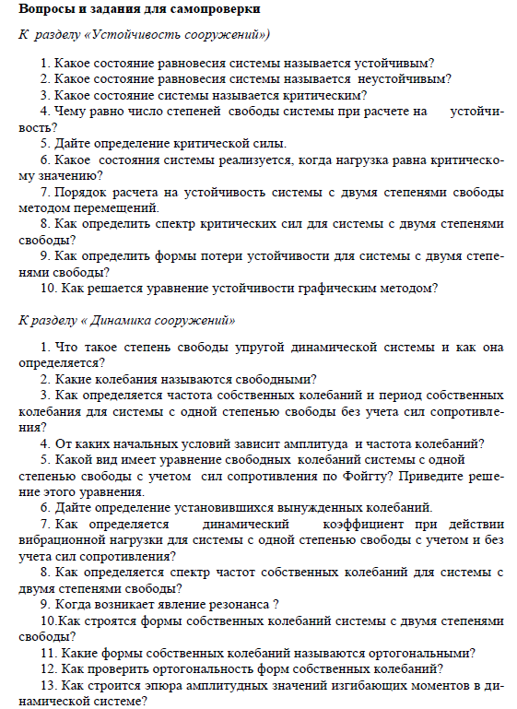

Slide 8
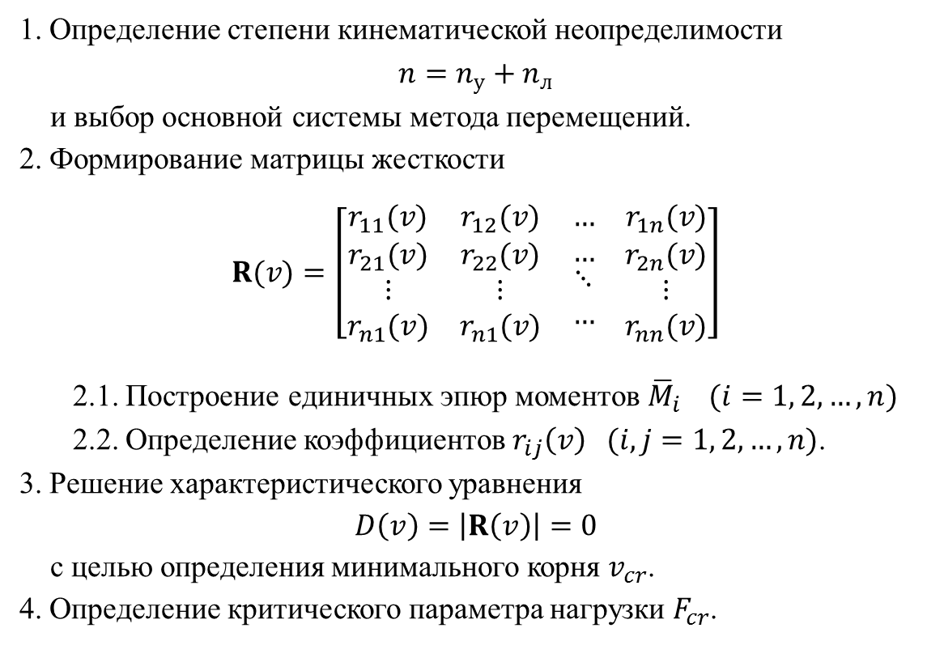
Алгоритм метода перемещений расчета на устойчивость
1. Определение степени кинематической неопределимости
$$n=n_{у}+n_{л}$$
и выбор основной системы метода перемещений.
2. Формирование матрицы жесткости
$$R(v)=\left[\begin{matrix}\begin{matrix}r_{11}(v) \\ r_{21}(v) \\ \begin{matrix}⋮ \\ r_{n1}(v)\end{matrix}\end{matrix} & \begin{matrix}r_{12}(v) \\ r_{22}(v) \\ \begin{matrix}⋮ \\ r_{n1}(v)\end{matrix}\end{matrix} & \begin{matrix}\begin{matrix}… \\ … \\ \begin{matrix}⋱ \\ …\end{matrix}\end{matrix} & \begin{matrix}r_{1n}(v) \\ r_{2n}(v) \\ \begin{matrix}⋮ \\ r_{nn}(v)\end{matrix}\end{matrix}\end{matrix}\end{matrix}\right]$$
2.1. Построение единичных эпюр моментов ${\overline{M}}_{i} (i=1, 2, …, n)$
2.2. Определение коэффициентов $r_{ij}\left(v\right) (i, j=1, 2, …, n)$.
3. Решение характеристического уравнения
$$D\left(v\right)=\left|R\left(v\right)\right|=0$$
с целью определения минимального корня $v_{cr}$.
4. Определение критического параметра нагрузки $F_{cr}$.

Slide 9
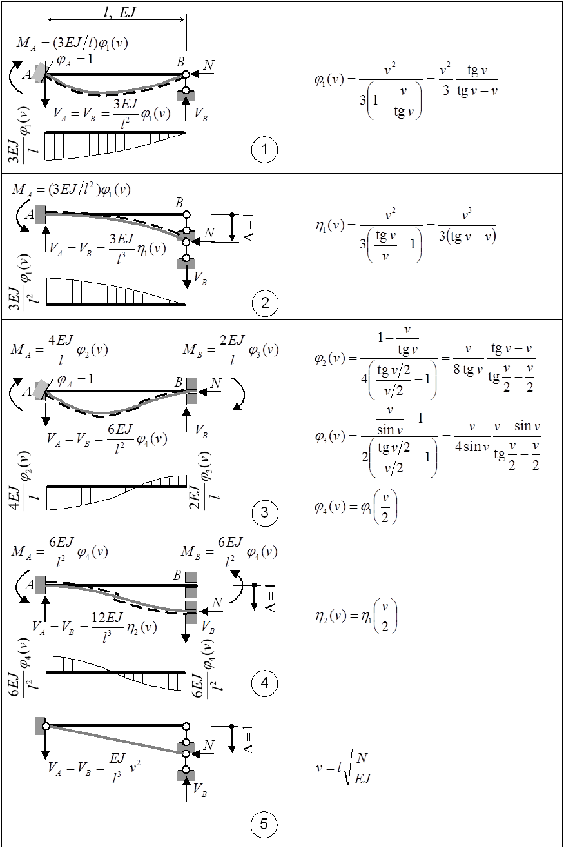
Таблица метода перемещений и специальные функции расчета на устойчивость

Slide 10
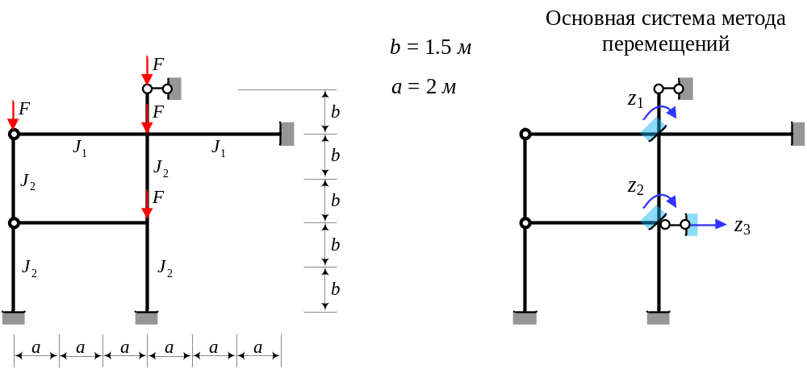

Пример расчета на устойчивость
1. Выбор основной системы
Заданная рама

Slide 11
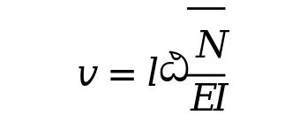
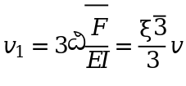
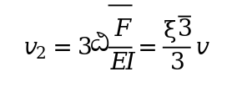
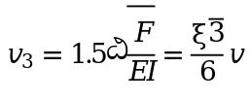
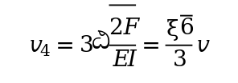
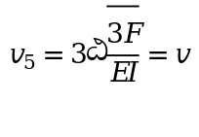
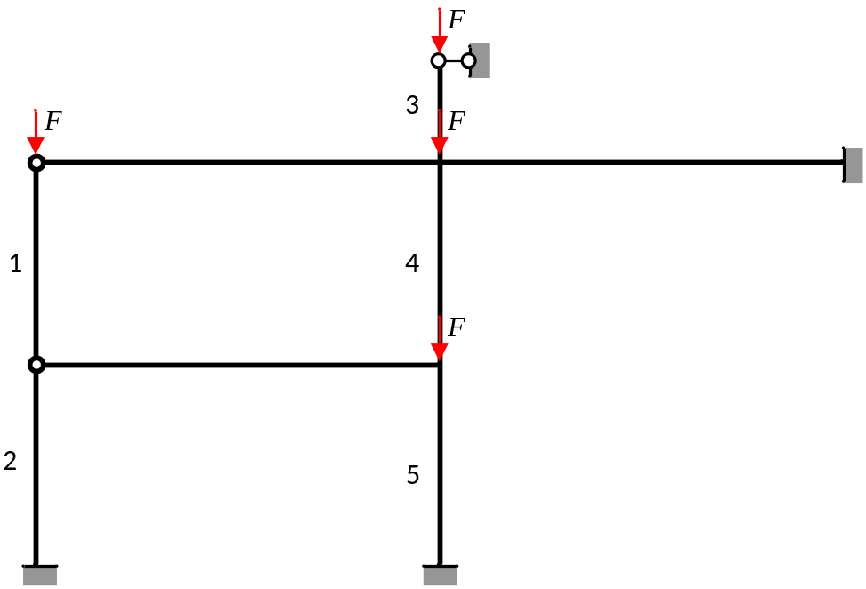
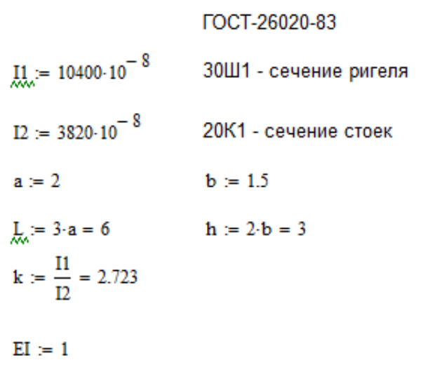
Пример расчета на устойчивость
2. Формирование матрицы жесткости
Определение параметра v для каждого сжатого стержня

Slide 12
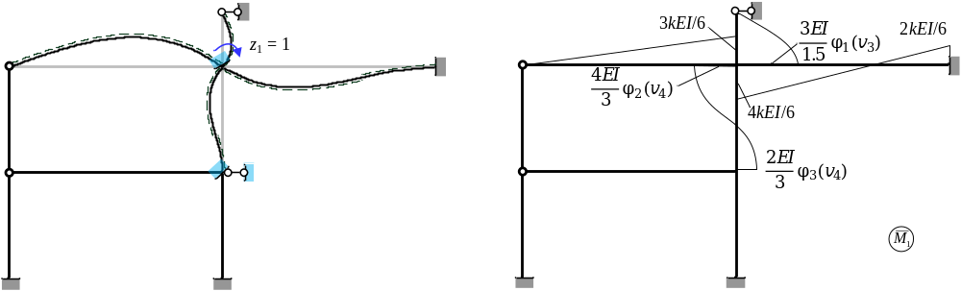
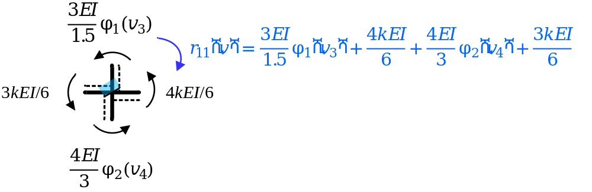
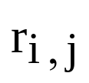
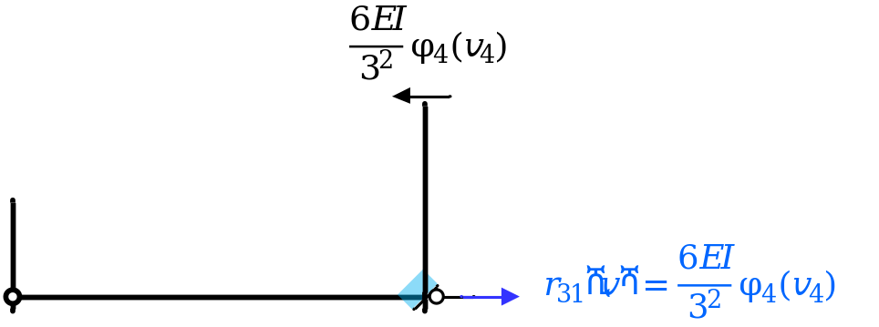
2.1 Построение единичных эпюр и
2.2. Определение коэффициентов матрицы жесткости

Slide 13
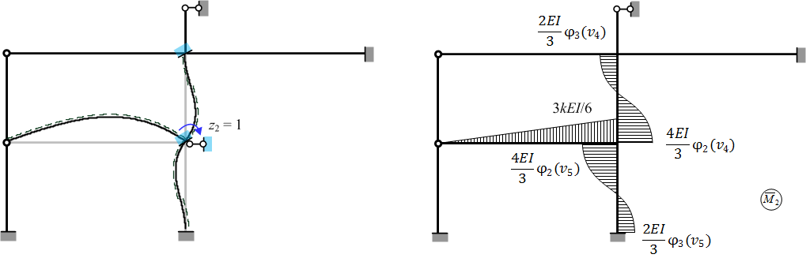
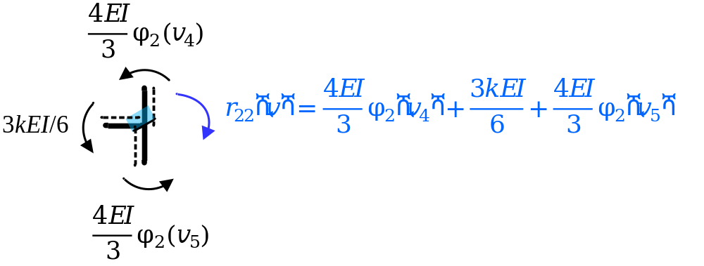
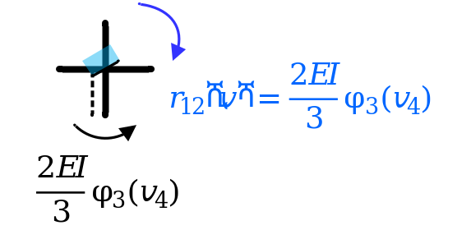
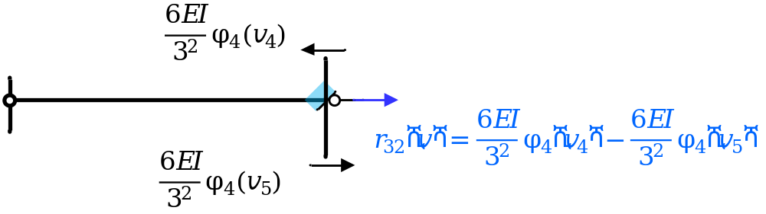

Slide 14
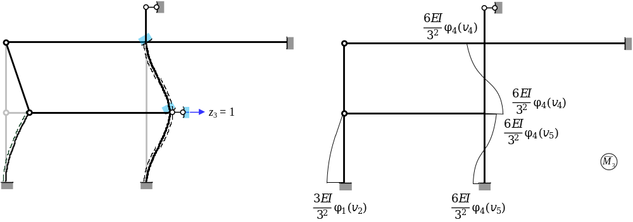
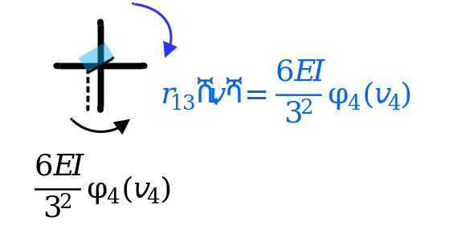
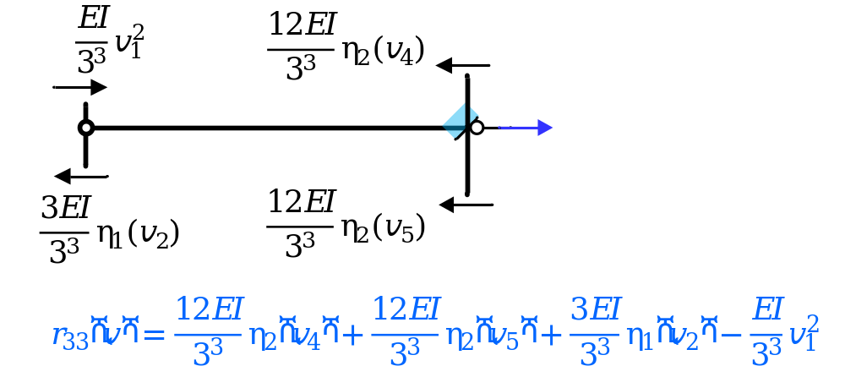
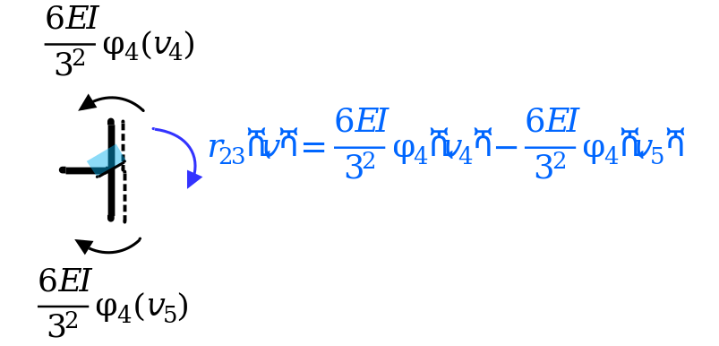

Slide 15
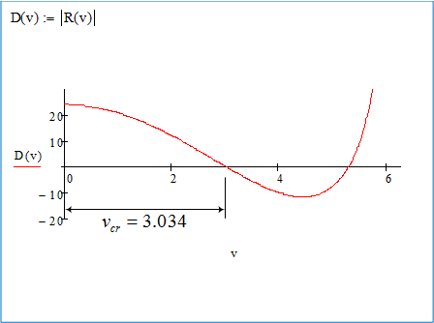
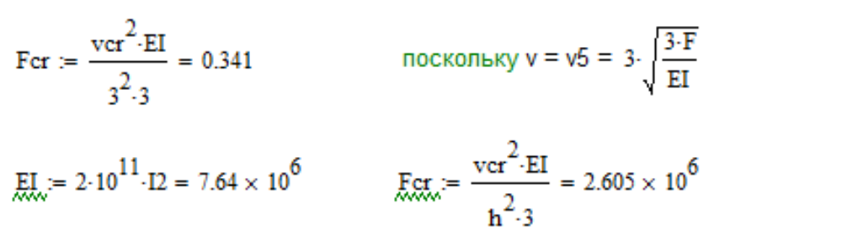
3. Решение характеристического уравнения
Mathcad
4. Определение критического параметра нагрузки $F_{cr}$

Slide 16
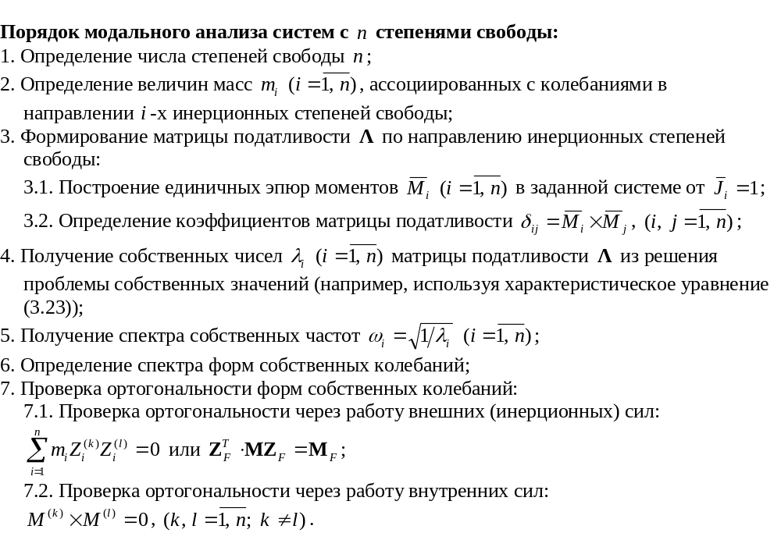
Пример динамического расчета

Slide 17
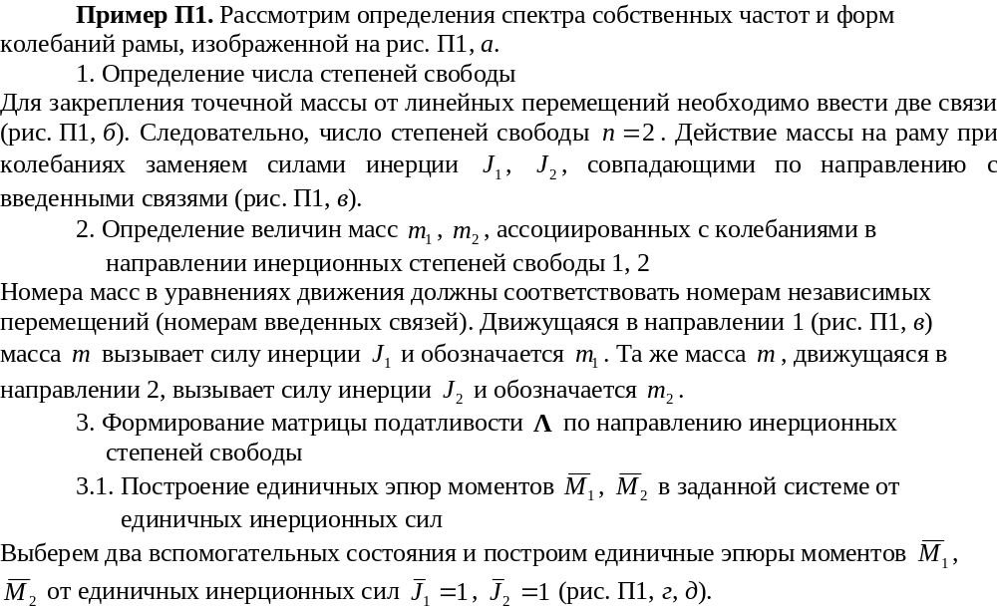
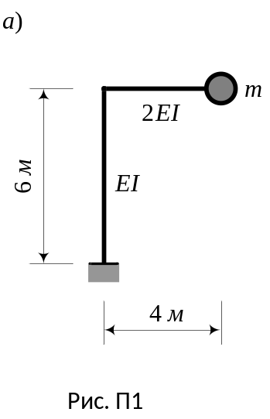
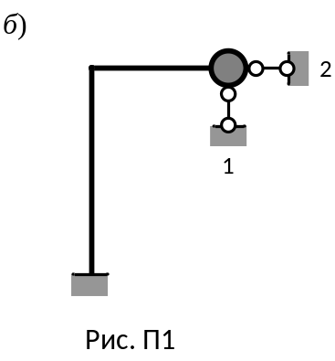
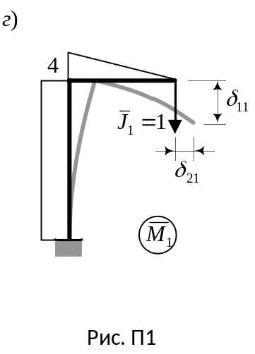
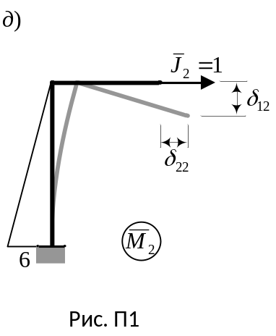
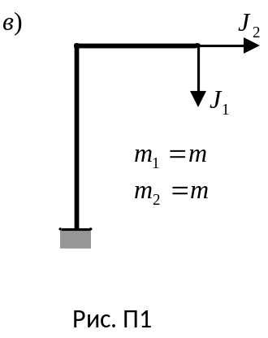

Slide 18
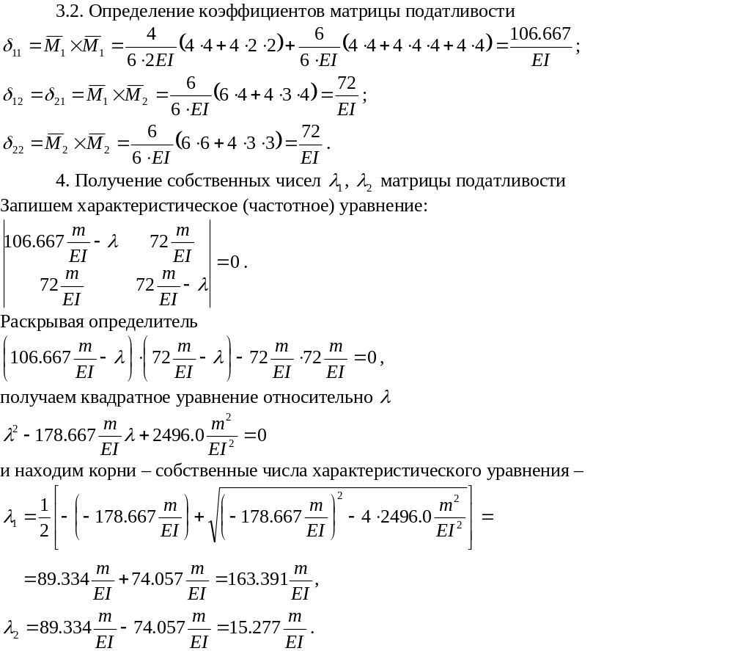
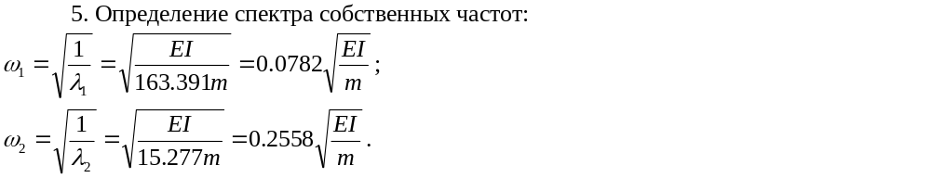

Slide 19
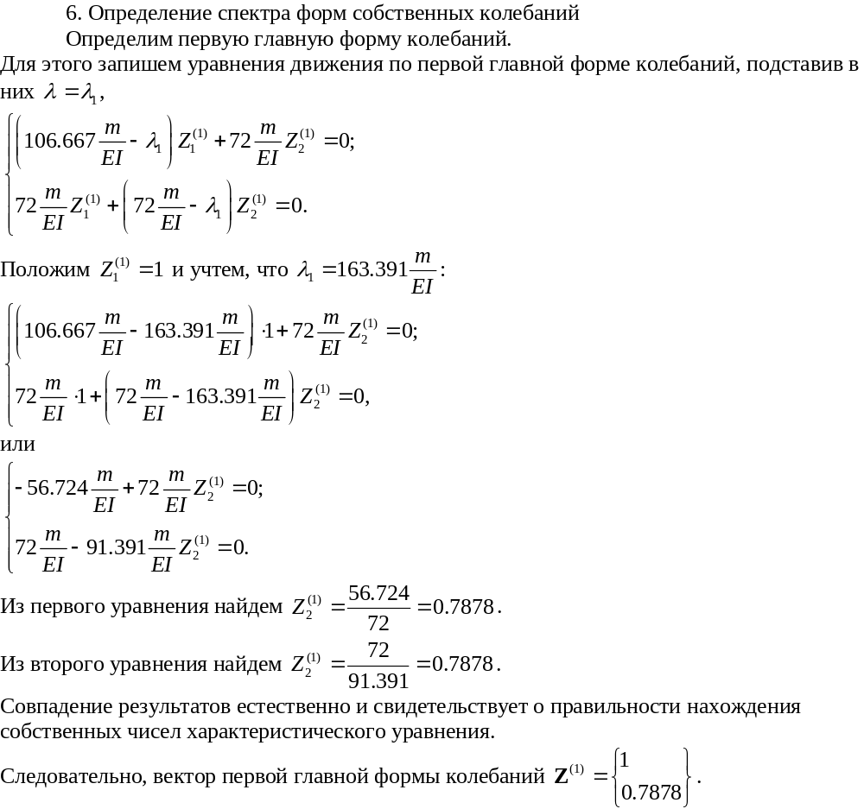

Slide 20
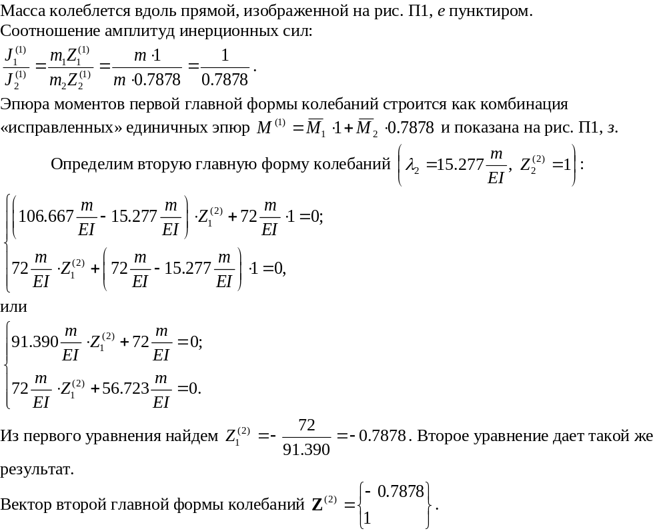
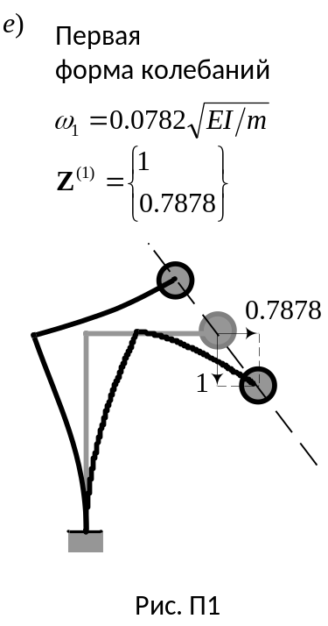
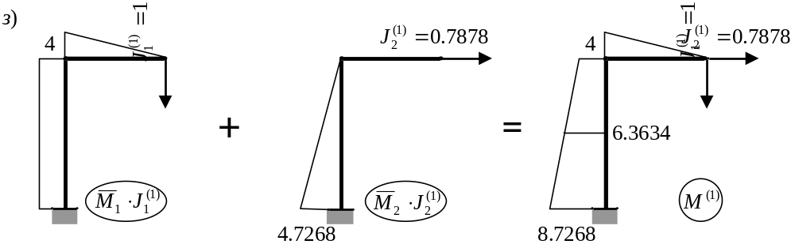


Slide 21





Slide 22

Пример расчета на гармонические колебания

Slide 23




Slide 24

К построению динамической эпюры моментов

